Slide 1
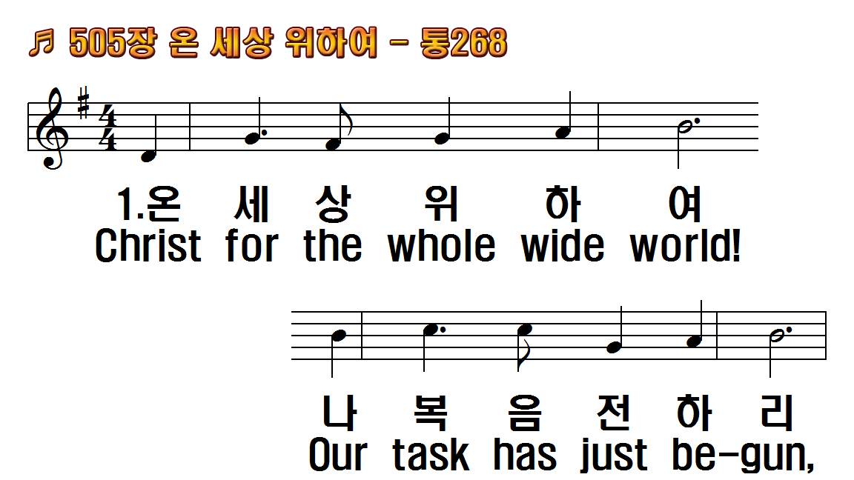
1.온 세상 위하여 나 복음 전하리
2.온 세상 위하여 이 복음 전하리
3.온 세상 위하여 주 은혜 임하니
후.전하고 기도해 매일 증인
1.Christ for the whole wide
2.Christ for the whole wide
3.Christ for the whole wide
R.We will give, we will pray,

Slide 2
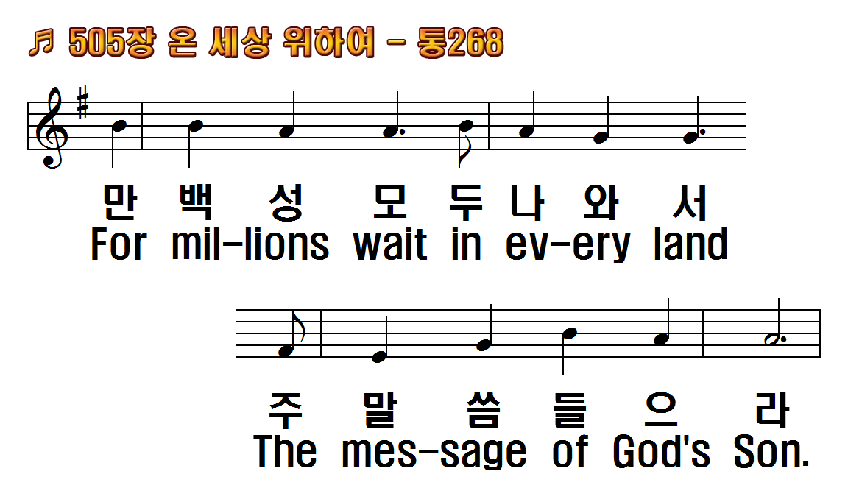
1.온 세상 위하여 나 복음 전하리
2.온 세상 위하여 이 복음 전하리
3.온 세상 위하여 주 은혜 임하니
후.전하고 기도해 매일 증인
1.Christ for the whole wide
2.Christ for the whole wide
3.Christ for the whole wide
R.We will give, we will pray,

Slide 3
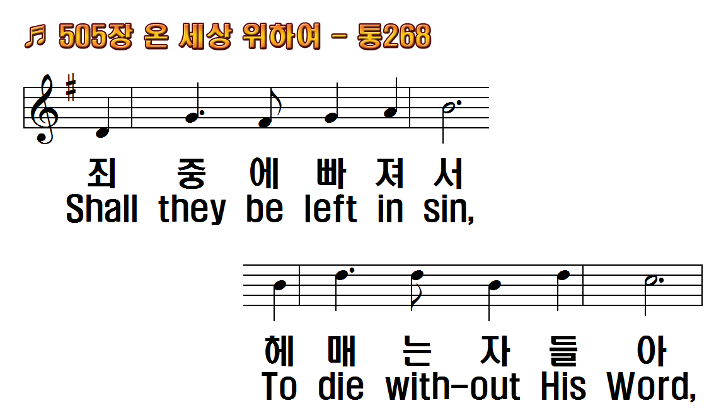
1.온 세상 위하여 나 복음 전하리
2.온 세상 위하여 이 복음 전하리
3.온 세상 위하여 주 은혜 임하니
후.전하고 기도해 매일 증인
1.Christ for the whole wide
2.Christ for the whole wide
3.Christ for the whole wide
R.We will give, we will pray,

Slide 4
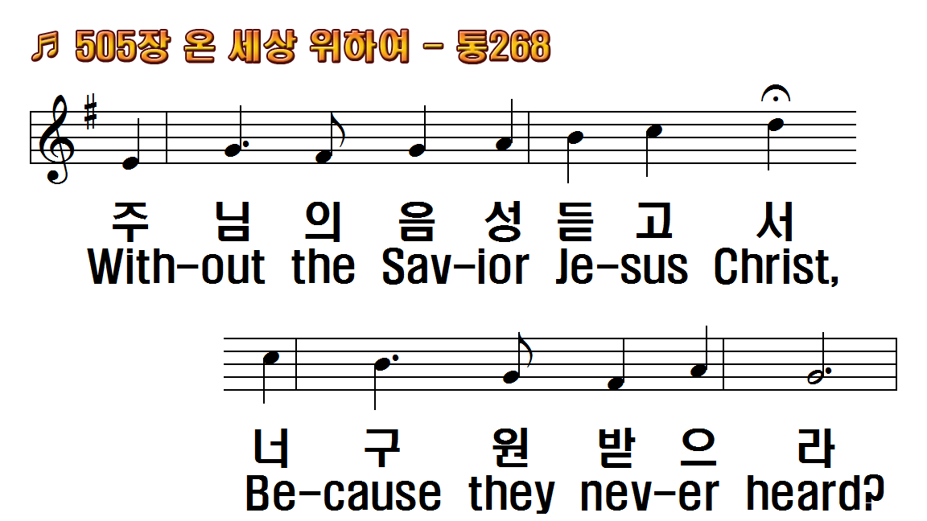
1.온 세상 위하여 나 복음 전하리
2.온 세상 위하여 이 복음 전하리
3.온 세상 위하여 주 은혜 임하니
후.전하고 기도해 매일 증인
1.Christ for the whole wide
2.Christ for the whole wide
3.Christ for the whole wide
R.We will give, we will pray,

Slide 5
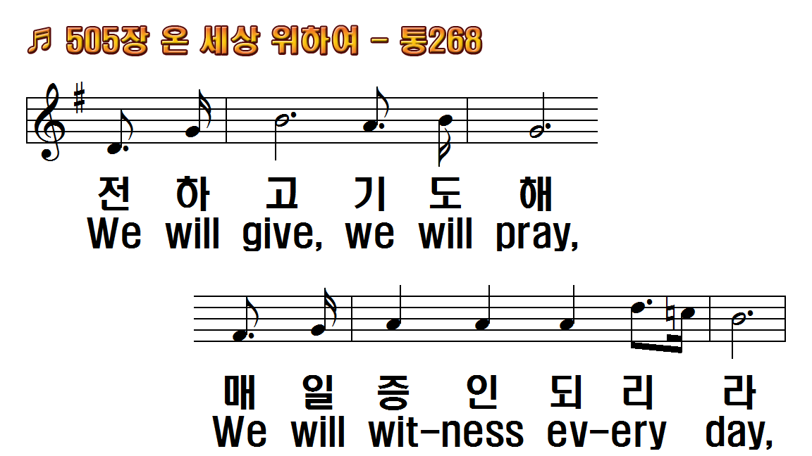
1.온 세상 위하여 나 복음 전하리
2.온 세상 위하여 이 복음 전하리
3.온 세상 위하여 주 은혜 임하니
후.전하고 기도해 매일 증인
1.Christ for the whole wide
2.Christ for the whole wide
3.Christ for the whole wide
R.We will give, we will pray,

Slide 6
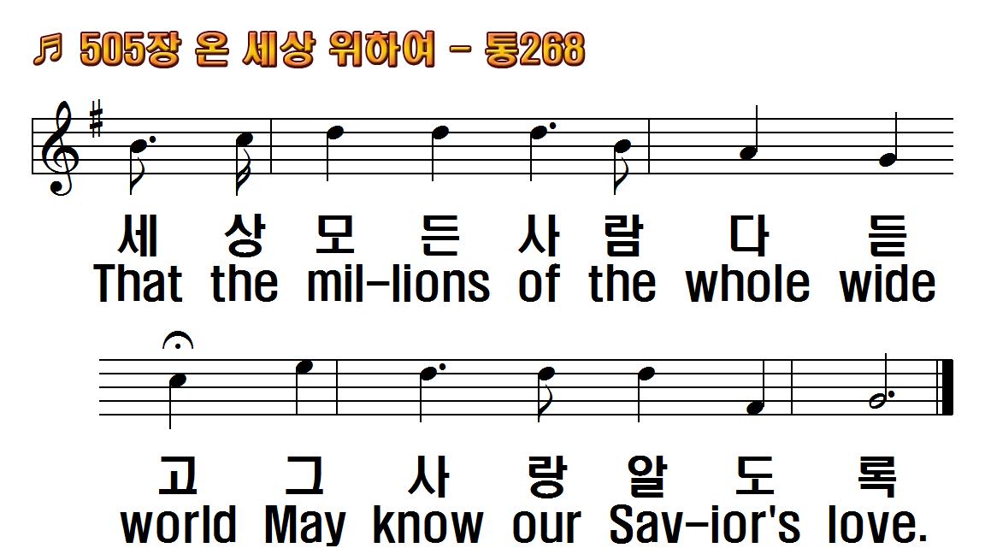
1.온 세상 위하여 나 복음 전하리
2.온 세상 위하여 이 복음 전하리
3.온 세상 위하여 주 은혜 임하니
후.전하고 기도해 매일 증인
1.Christ for the whole wide
2.Christ for the whole wide
3.Christ for the whole wide
R.We will give, we will pray,

Slide 7
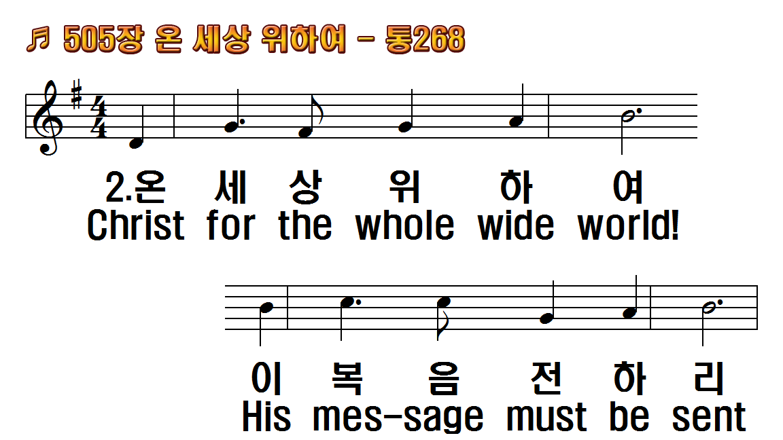
1.온 세상 위하여 나 복음 전하리
2.온 세상 위하여 이 복음 전하리
3.온 세상 위하여 주 은혜 임하니
후.전하고 기도해 매일 증인
1.Christ for the whole wide
2.Christ for the whole wide
3.Christ for the whole wide
R.We will give, we will pray,

Slide 8
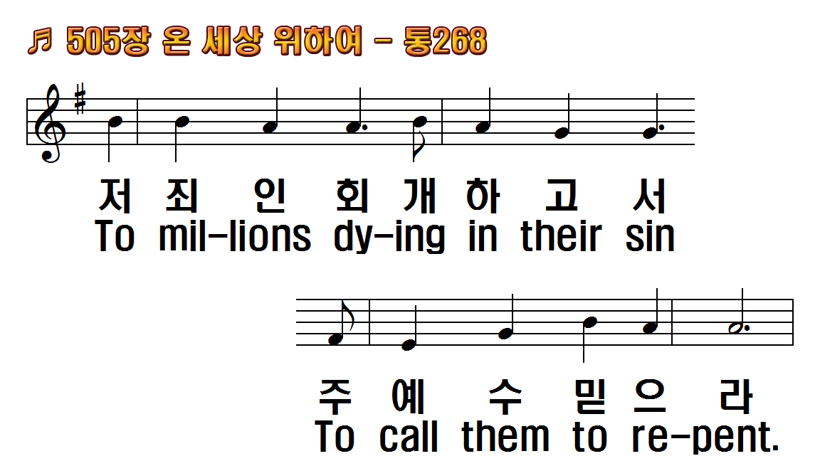
1.온 세상 위하여 나 복음 전하리
2.온 세상 위하여 이 복음 전하리
3.온 세상 위하여 주 은혜 임하니
후.전하고 기도해 매일 증인
1.Christ for the whole wide
2.Christ for the whole wide
3.Christ for the whole wide
R.We will give, we will pray,

Slide 9
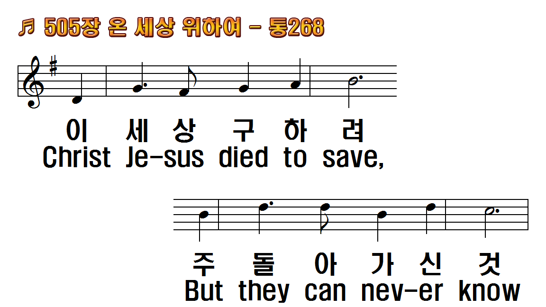
1.온 세상 위하여 나 복음 전하리
2.온 세상 위하여 이 복음 전하리
3.온 세상 위하여 주 은혜 임하니
후.전하고 기도해 매일 증인
1.Christ for the whole wide
2.Christ for the whole wide
3.Christ for the whole wide
R.We will give, we will pray,

Slide 10
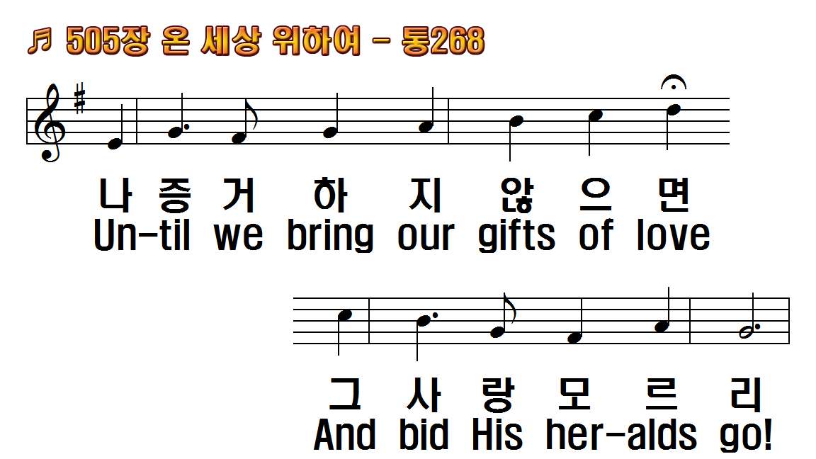
1.온 세상 위하여 나 복음 전하리
2.온 세상 위하여 이 복음 전하리
3.온 세상 위하여 주 은혜 임하니
후.전하고 기도해 매일 증인
1.Christ for the whole wide
2.Christ for the whole wide
3.Christ for the whole wide
R.We will give, we will pray,

Slide 11
1.온 세상 위하여 나 복음 전하리
2.온 세상 위하여 이 복음 전하리
3.온 세상 위하여 주 은혜 임하니
후.전하고 기도해 매일 증인
1.Christ for the whole wide
2.Christ for the whole wide
3.Christ for the whole wide
R.We will give, we will pray,

Slide 12
1.온 세상 위하여 나 복음 전하리
2.온 세상 위하여 이 복음 전하리
3.온 세상 위하여 주 은혜 임하니
후.전하고 기도해 매일 증인
1.Christ for the whole wide
2.Christ for the whole wide
3.Christ for the whole wide
R.We will give, we will pray,

Slide 13
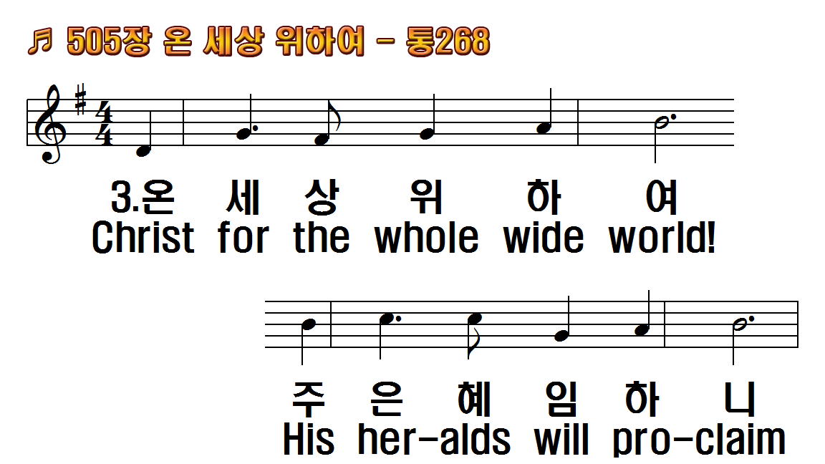
1.온 세상 위하여 나 복음 전하리
2.온 세상 위하여 이 복음 전하리
3.온 세상 위하여 주 은혜 임하니
후.전하고 기도해 매일 증인
1.Christ for the whole wide
2.Christ for the whole wide
3.Christ for the whole wide
R.We will give, we will pray,

Slide 14
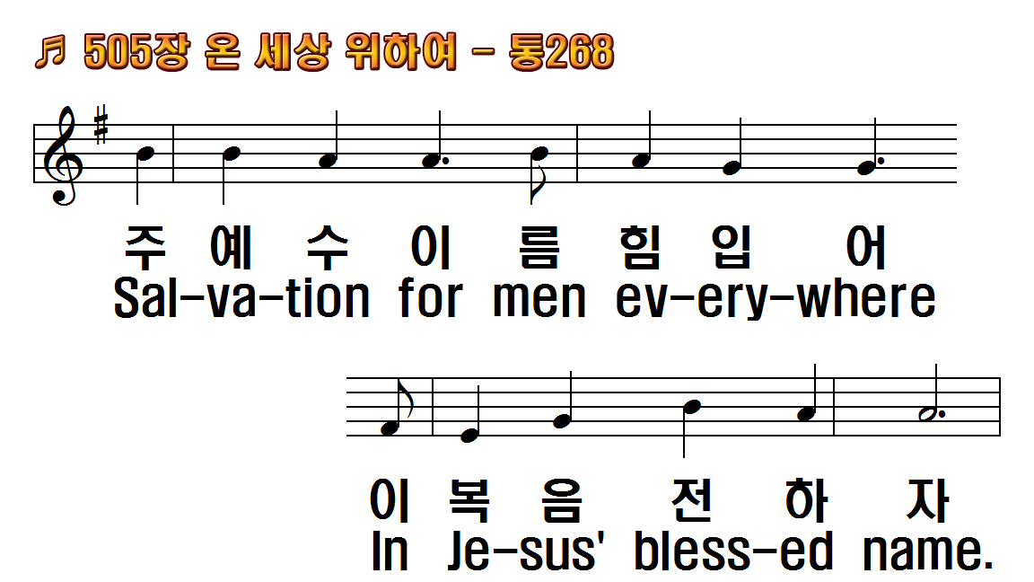
1.온 세상 위하여 나 복음 전하리
2.온 세상 위하여 이 복음 전하리
3.온 세상 위하여 주 은혜 임하니
후.전하고 기도해 매일 증인
1.Christ for the whole wide
2.Christ for the whole wide
3.Christ for the whole wide
R.We will give, we will pray,

Slide 15
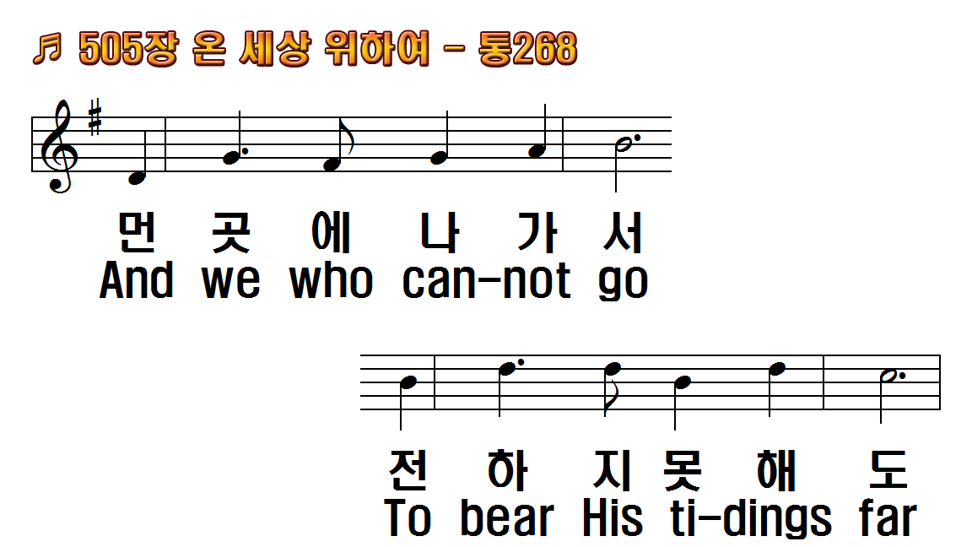
1.온 세상 위하여 나 복음 전하리
2.온 세상 위하여 이 복음 전하리
3.온 세상 위하여 주 은혜 임하니
후.전하고 기도해 매일 증인
1.Christ for the whole wide
2.Christ for the whole wide
3.Christ for the whole wide
R.We will give, we will pray,

Slide 16
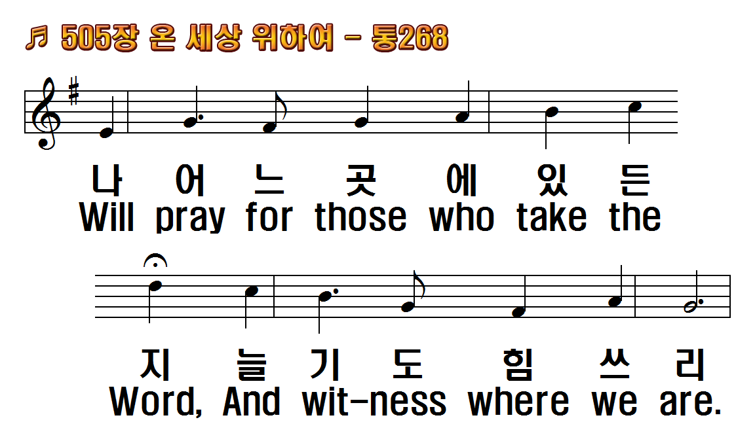
1.온 세상 위하여 나 복음 전하리
2.온 세상 위하여 이 복음 전하리
3.온 세상 위하여 주 은혜 임하니
후.전하고 기도해 매일 증인
1.Christ for the whole wide
2.Christ for the whole wide
3.Christ for the whole wide
R.We will give, we will pray,

Slide 17
1.온 세상 위하여 나 복음 전하리
2.온 세상 위하여 이 복음 전하리
3.온 세상 위하여 주 은혜 임하니
후.전하고 기도해 매일 증인
1.Christ for the whole wide
2.Christ for the whole wide
3.Christ for the whole wide
R.We will give, we will pray,

Slide 18
1.온 세상 위하여 나 복음 전하리
2.온 세상 위하여 이 복음 전하리
3.온 세상 위하여 주 은혜 임하니
후.전하고 기도해 매일 증인
1.Christ for the whole wide
2.Christ for the whole wide
3.Christ for the whole wide
R.We will give, we will pray,

Slide 19
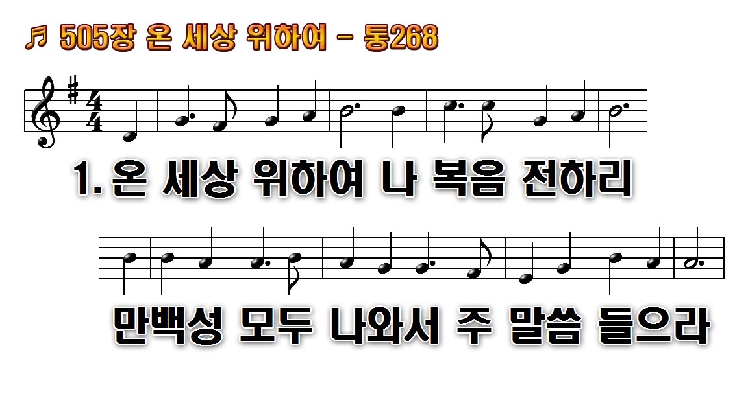
1.온 세상 위하여 나 복음
2.온 세상 위하여 이 복음
3.온 세상 위하여 주 은혜

Slide 20
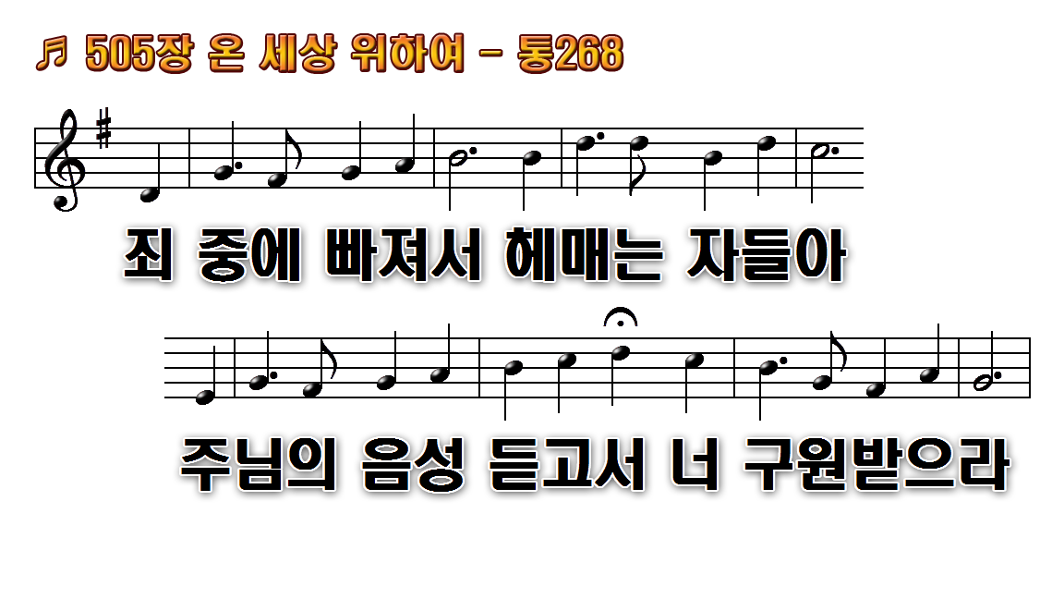
1.온 세상 위하여 나 복음
2.온 세상 위하여 이 복음
3.온 세상 위하여 주 은혜

Slide 21
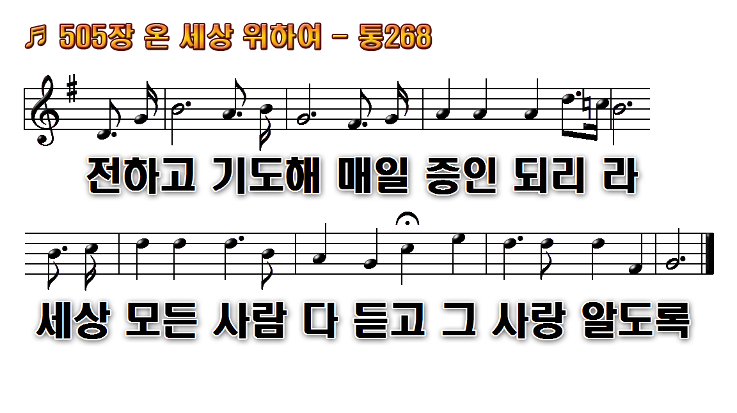
1.온 세상 위하여 나 복음
2.온 세상 위하여 이 복음
3.온 세상 위하여 주 은혜

Slide 22
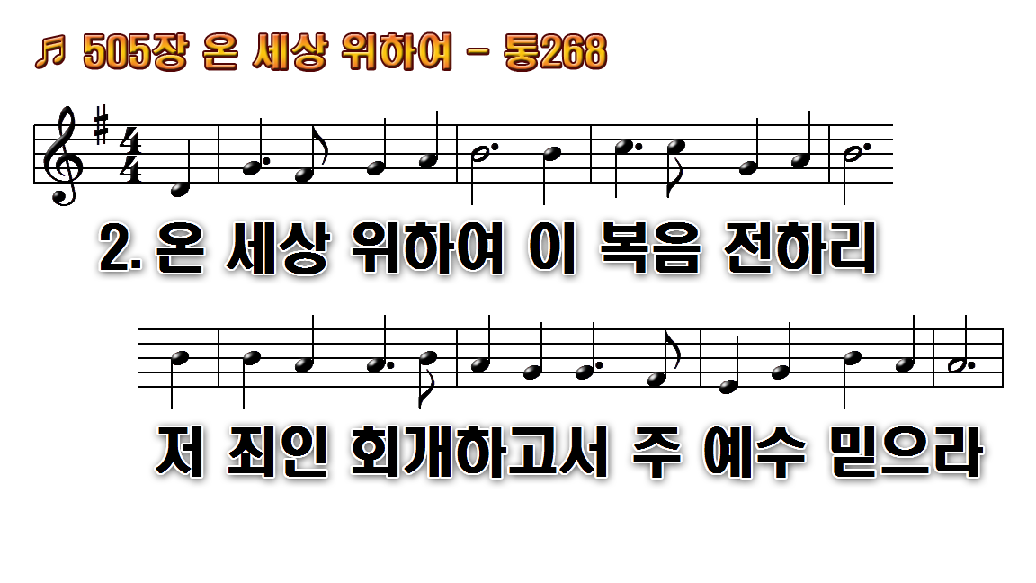
1.온 세상 위하여 나 복음
2.온 세상 위하여 이 복음
3.온 세상 위하여 주 은혜

Slide 23
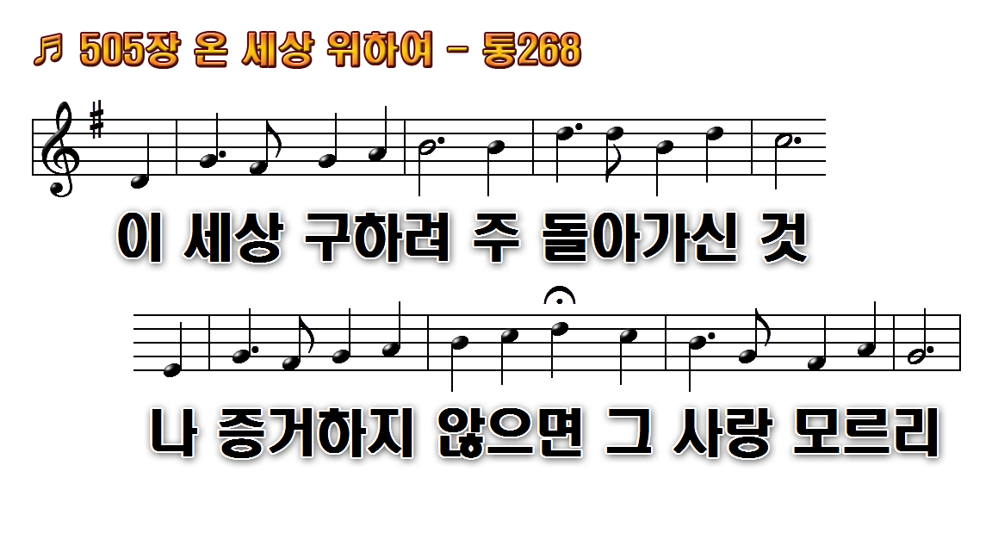
1.온 세상 위하여 나 복음
2.온 세상 위하여 이 복음
3.온 세상 위하여 주 은혜

Slide 24
1.온 세상 위하여 나 복음
2.온 세상 위하여 이 복음
3.온 세상 위하여 주 은혜

Slide 25
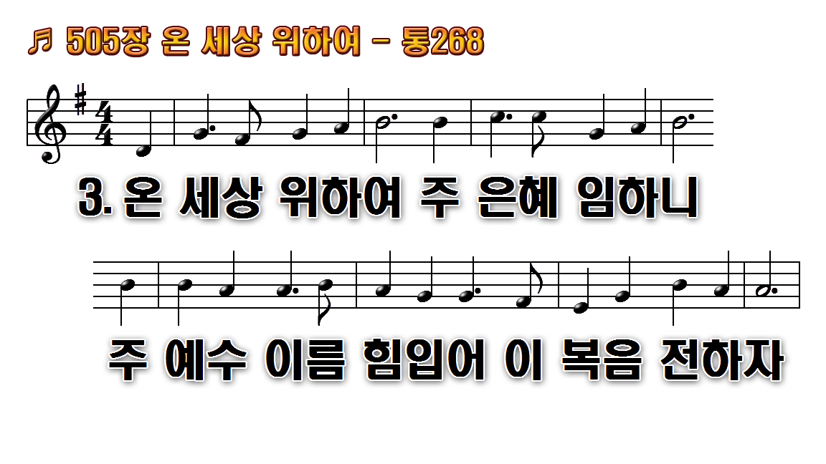
1.온 세상 위하여 나 복음
2.온 세상 위하여 이 복음
3.온 세상 위하여 주 은혜

Slide 26
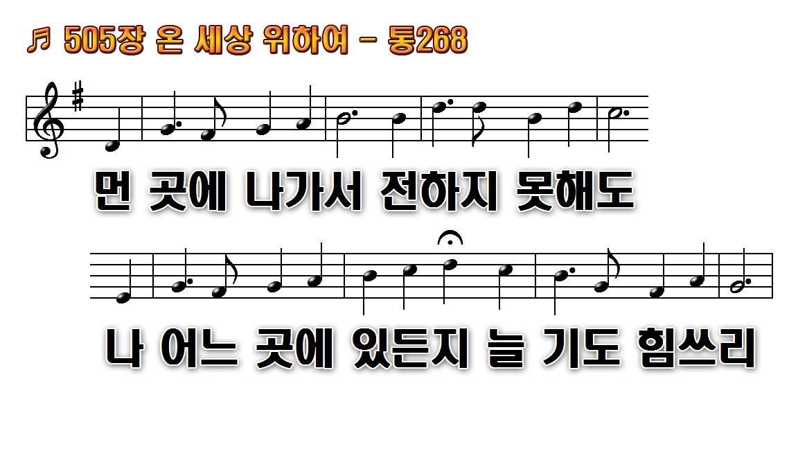
1.온 세상 위하여 나 복음
2.온 세상 위하여 이 복음
3.온 세상 위하여 주 은혜

Slide 27
1.온 세상 위하여 나 복음
2.온 세상 위하여 이 복음
3.온 세상 위하여 주 은혜

